Slide 1
Verbandmateriaal

Slide 2
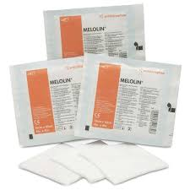
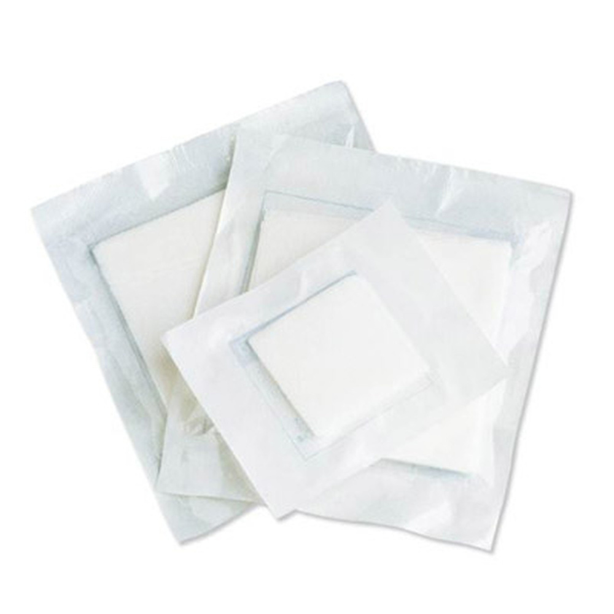
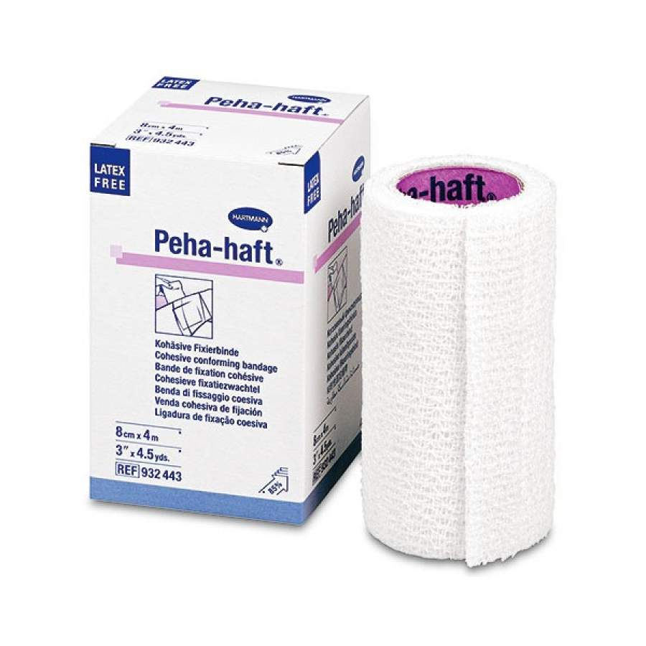
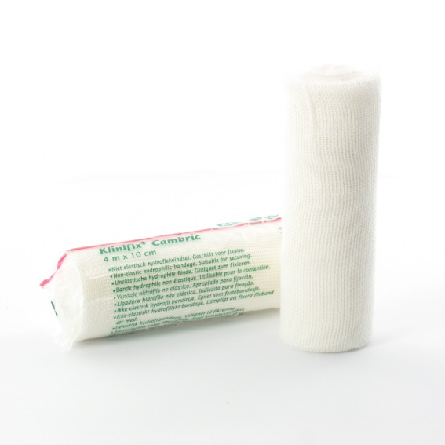
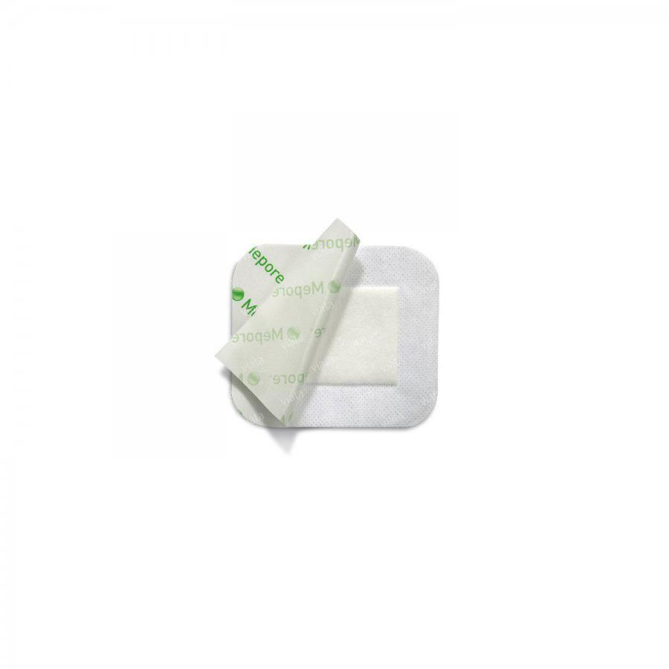
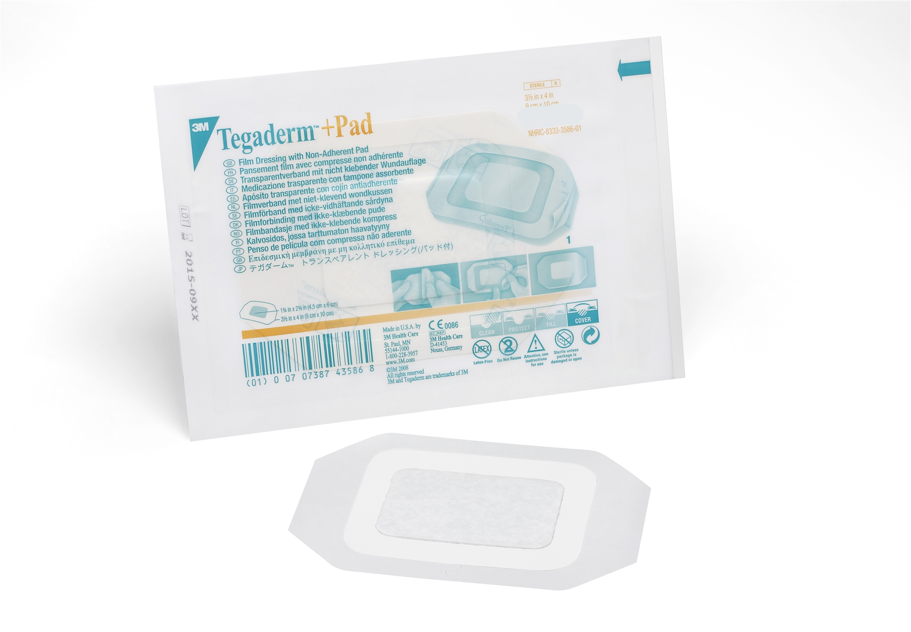
Verbandmateriaal

Slide 3
Er is veel verbandmateriaal te koop
Voorwaarden voor goed verbandmateriaal
Vervaldatum ok
Proper bewaard
Met propere handen aangeraakt

